Slide 1

واجهة المستخدم UI
ماهية تصميم
وتجربة المستخدم UX
business

Slide 2
أهمية تصميم
واجهة المستخدم UI وتجربة المستخدم UX
أصبحت الأعمال - والحياة بشــكل عام - تعتمد بشــكل ٍ متزايد على الإنترنت وتطبيقات الويب وتطبيقات الأجهزة المحمولة؛ لذلك وجدت المنظمات بمختلف أهدافها في القطاع الحكومي والقطاع الخاص، وبمختلف الأنشطة الخدمية في التعليم، وفي السياسة، وفي التجارة ..و غيرها، أن أفضل طريقة للتعريف عن أهدافها أو تقديم خدماتها والتواصل مع المجموعات المستهدفة؛ ٍ هي إنشــاء موقع ٍ إلكتروني للمنافســة على الويب بإعطاء الأولوية لبناء واجهة مستخدم ٍ جذابة ٍ وفعالة تعمل على تحسين تجربة المستخدم.

Slide 3
واجهة المستخدم Interface User
هي الوســيلة أو العنصر المادي الذي يتفاعل معه المســتخدم لتحقيق هدف يريد الوصول إليه؛ حيث تهتم
واجهة المستخدم بالتصميم المرئي، وهو مكان تحدث فيه التفاعلات بين البشر الآلات الكمال مهمة أو
تحقيق هدف معين. مثل:
محرك بحث للوصول إلى معلومات
موقع للتسوق الإلكتروني لغرض شراءالمنتجات
تنزيل تطبيق معين

Slide 4
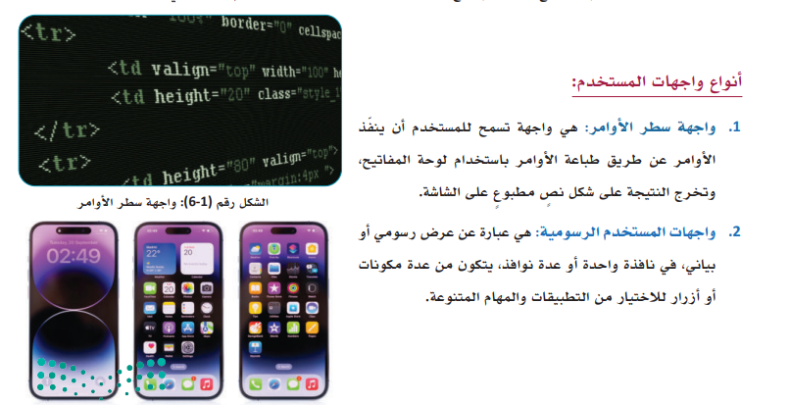
أنواع واجهة المستخدم UI

Slide 5
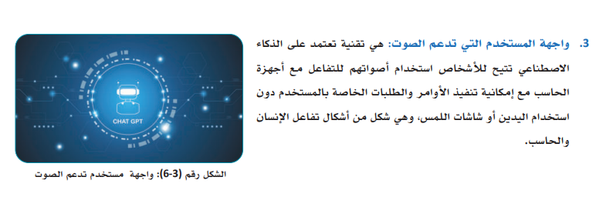
أنواع واجهة المستخدم UI

Slide 6
تجربة المستخدم Experience User
وتشــمل جميع أنــواع التفاعل الذي يصدر عن المســتخدمين للواجهــة وخدماتها ومنتجاتها، ويشمل ذلك مشاعرهم التي يشعرون بها أثناء
التفاعل مع منتج ما سواء أكان ً ذلك الشــعور سلبا أم إيجابا ،
فعملية رضا المستخدمين وولائهم تأتي من خلال تحسين قابلية الاستخدام وسهولته والمتعة التي تحدث نتيجة التفاعل بين المستخدم والمنتج

Slide 7

طرق التعرف على
تجربة المستخدم Experience User
EU
تحليل المستخدمين ورغبتهم
استطلاع الرأي
المقابلات

Slide 8
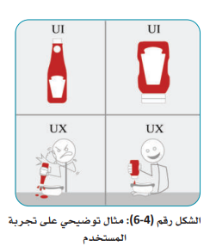

Slide 9
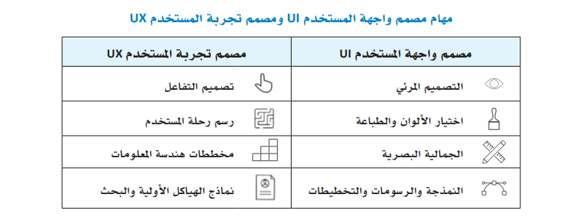

Slide 10
قارني بين

Slide 11
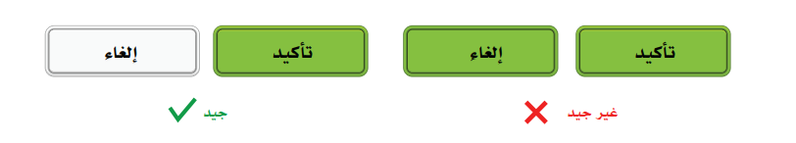
العصف الذهني
قومي تحديد وظيفة واجهة المستخدم و تجربة المستخدم من خلال الصورة التالية

Slide 12
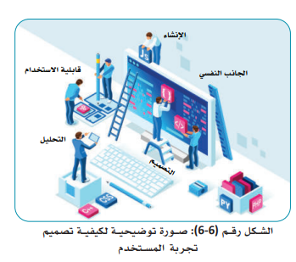

Slide 13
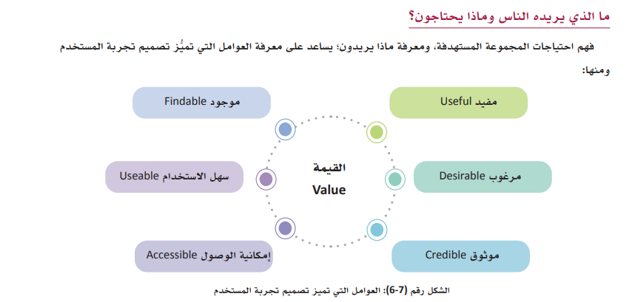

Slide 14
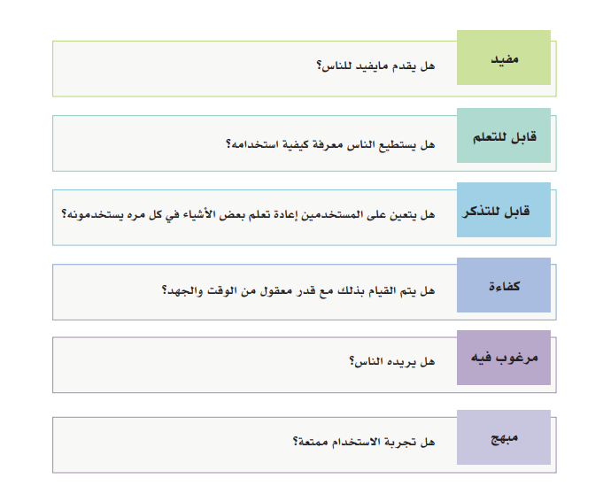

Slide 15
